Slide 1
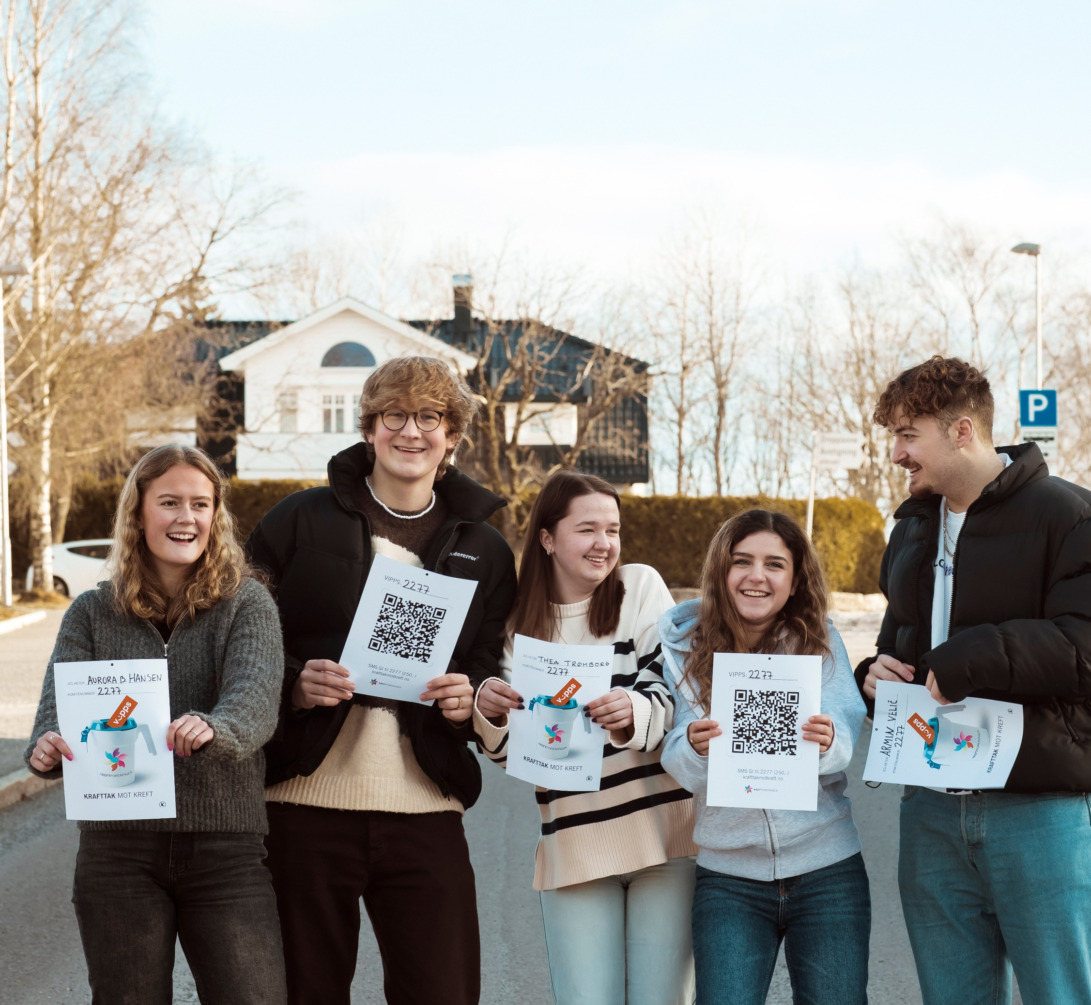
Vi skal være innsamlere for Kreftforeningen! Kom på infomøte om KREFTFORENINGENS INNSAMLINGSAKSJON [dato, klokkeslett og sted].
Meld deg som innsamler
med å sende SMS til 2277 og skriv:
BØSSE XXXXXX Fornavn Etternavn

Slide 2
Bli med som innsamler! [DATO] er vi innsamlere for KREFTFORENINGENS INNSAMLINGSAKSJON
Meld deg som innsamler
med å sende SMS til 2277 og skriv:
BØSSE XXXXXX Fornavn Etternavn

Slide 3
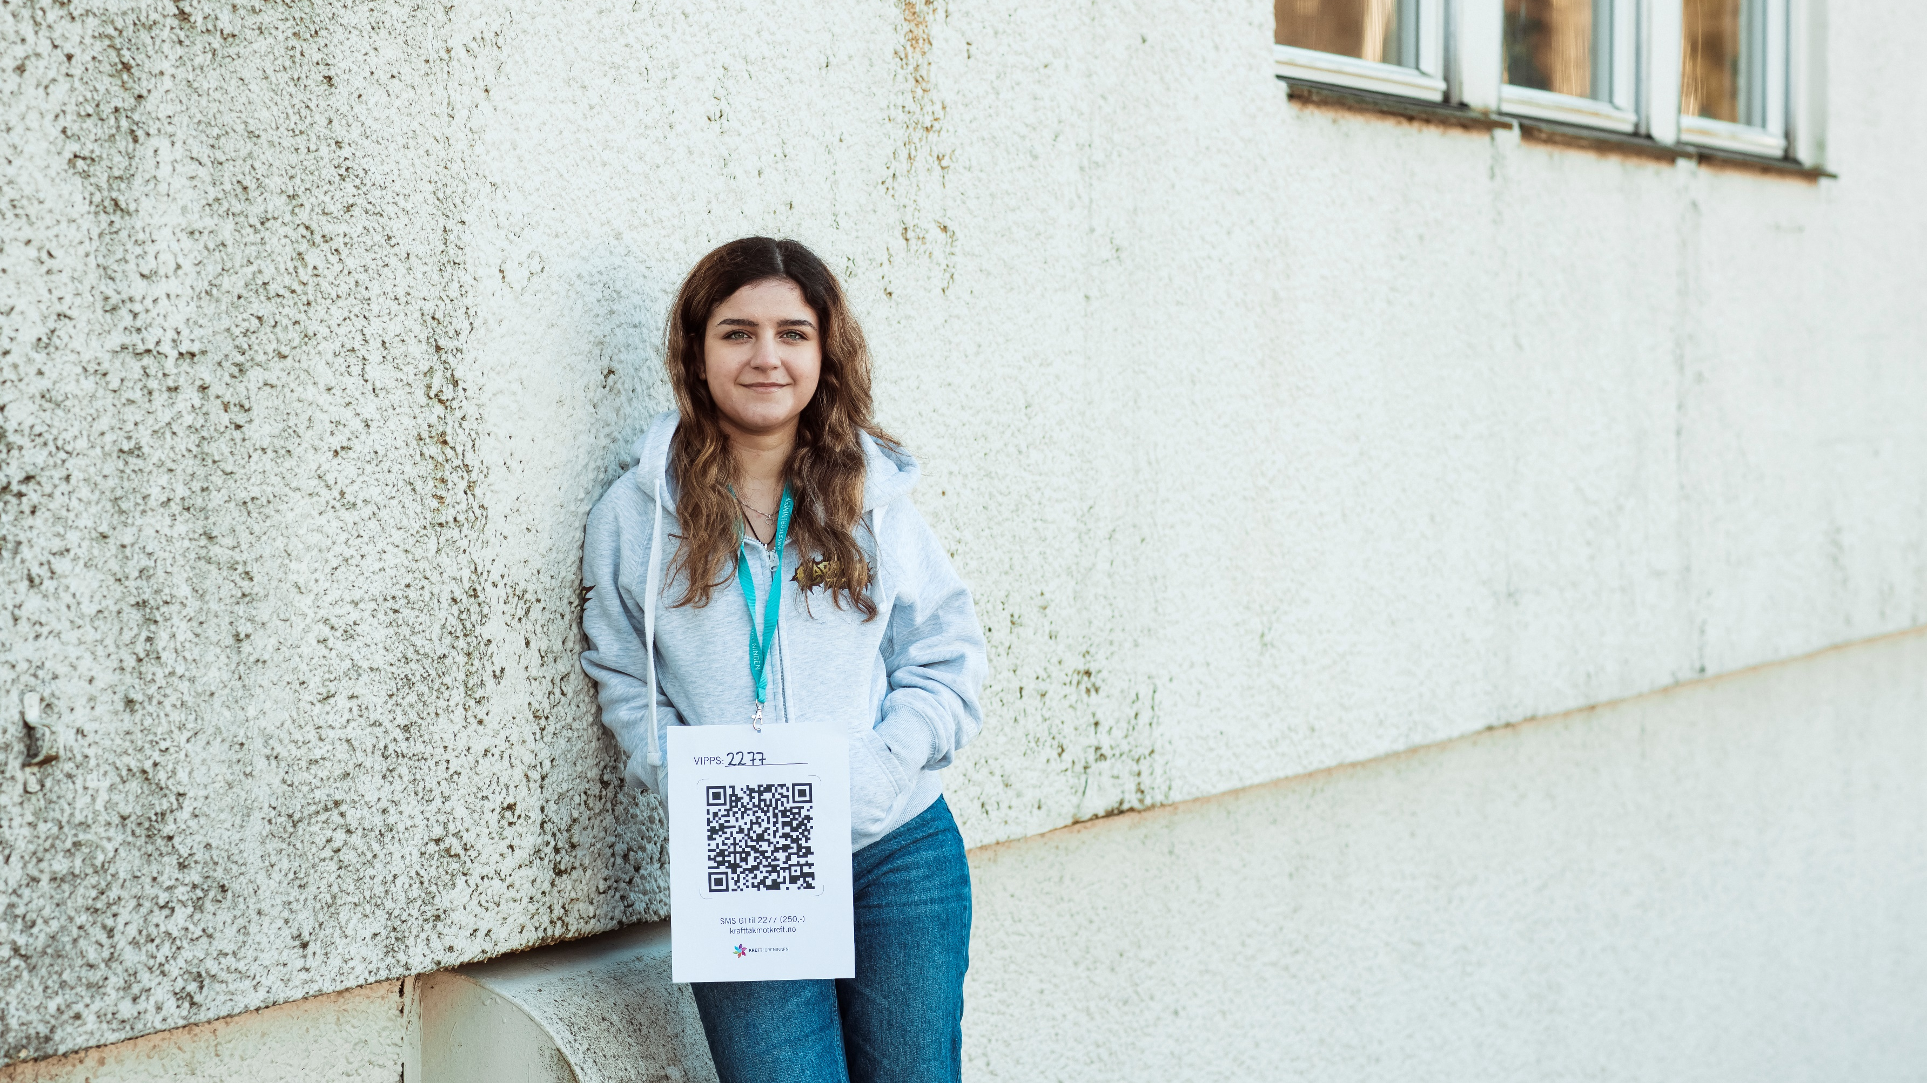
Krafttak-dag!
[DATO] ER ÅRETS KRAFTTAK-DAG!
Alle som har på seg klær i fargene til Kreftforeningen og har meldt seg som innsamler er med i trekningen av XXXXXX premie og får bolle/kaffe sponset av lokal baker/matfagelevene/kantina.
Fremføring av challenger i lunsjen!
Meld deg som innsamler
med å sende SMS til 2277:
BØSSE XXXXXX
Fornavn Etternavn

